Slide 1

Üniversitemizde Kalite Güvencesi Sistemine Neden İhtiyaç Var?

Slide 2
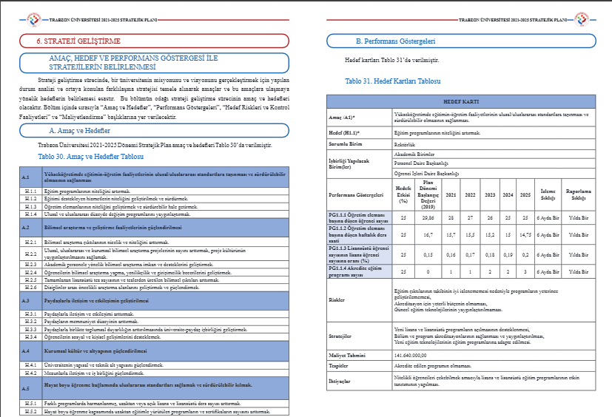

Üniversitemizde Kalite Güvencesi Sistemine Neden İhtiyaç Var?

Slide 3
On İkinci Kalkınma Planı (2024-2028) Hedefleri
Üniversitemizde Kalite Güvencesi Sistemine Neden İhtiyaç Var?
On İkinci Kalkınma Planı (2024-2028), 30.10.1984 tarihli ve 3067 sayılı Kanun gereğince, Türkiye Büyük Millet Meclisi Genel Kurulunun 31.10.2023 tarihli 15'inci Birleşiminde onaylanmıştır.
693. Yükseköğretim sisteminde kalite güvencesi kültürü yaygınlaştırılacak ve güçlendirilecektir. | 693.1. Yükseköğretimde kurumsal akreditasyon ile program akreditasyonu geliştirilecektir.
 | 693.2. Kalite güvencesi, stratejik planlama, performans ve veri yönetimi sistemlerinin entegrasyonu sağlanacaktır.

Slide 4

Üniversitemizde Kalite Güvencesi Sistemine Neden İhtiyaç Var?
YÖK Lisansüstü Eğitim-Öğretim Programı Açılması ve Yürütülmesine Dair İlkeler (29.02.2024 GK)
Yüksek Lisans Programı
  Başvuru yapılan yüksek lisans programında görev alacak öğretim üyeleri başına düşen yayın/eser sayısı ortalaması, müracaat edilen yıldan önceki takvim yılı dikkate alınarak en az 1 olmalıdır.
Doktora Programı
  Doktora programına üniversitenin başvuru yapabilmesi için en az bir program akreditasyonunun olması gerekmektedir.

Slide 5
Üniversitemizde Kalite Güvencesi Sistemine Neden İhtiyaç Var?
Yükseköğretim Kurulu Başkanı Prof. Dr. Erol Özvar’ın 25 Nisan 2024 tarihli açıklaması;
  “2027 yılına kadar üniversitelerimizin tamamının akreditasyon süreçlerini tamamlamasını bekliyoruz”
  “Hayata geçireceğimiz yeni düzenlemelerle yükseköğretimin bileşenlerinin ekonomik kalkınmamızda daha etkin rol oynamalarını ve üniversitelerimizin eğitim, öğretim, bilimsel araştırmayla küresel ölçekte standartlar belirleyen kurumlar arasına girmelerini hedefliyoruz”
https://www.yok.gov.tr/Sayfalar/Haberler/2024/2024-yokak-uluslararasi-kalite-guvencesi-ve-akreditasyon-konferansi.aspx

Slide 6
Üniversitemizde Kalite Güvencesi Sistemine Neden İhtiyaç Var?
YÖK Başkanı Özvar: Akademik birimler kurmak için önümüzdeki dönemde akreditasyon şartı getireceğiz. (08.10.2024)
…………..
Ayrıca, Yükseköğretim Kalite Kurulu (YÖKAK) nezaretinde kurumsal ve program akreditasyonlarının genişletilmesini güçlü bir şekilde teşvik ettiklerini bildiren Özvar, "Bu anlayışımızın bir tezahürü olarak doktora programı açmak üzere başvuran üniversitelerimize akredite program sahibi olma şartı getirmiş bulunuyoruz. Bu şart bu sene itibarıyla uygulamaya girmiştir. Benzer şekilde fakülte, yüksekokul, enstitü, araştırma ve uygulama merkezi gibi akademik birimler kurmak için de önümüzdeki dönemde akreditasyon şartı getireceğiz. Bu girişimimiz yükseköğretimde kaliteyi önceleyen anlayışımızın bir yansımasıdır." diye konuştu.
………..
https://www.aa.com.tr/tr/egitim/yok-baskani-ozvar-akademik-birimler-kurmak-icin-onumuzdeki-donemde-akreditasyon-sarti-getirecegiz/3355494

Slide 7
Üniversitemizde Kalite Güvencesi Sistemine Neden İhtiyaç Var?
Yükseköğretime erişimde ücret politikaları belirlenmesi,
Yeni eğitim teknolojileri ile geleneksel eğitimin dengelenmesi,
KALİTE GÜVENCESİ VE KÜRESEL REKABET,
Akademik motivasyon ve bilimsel üretkenlik,
Değişen demografik yapı ve üniversiteye erişim talebi,
İstihdama duyarlı programlar,
Sürdürülebilirlik,
Uluslararasılaşma, üniversite işbirlikleri.
2030’A DOĞRU TÜRK YÜKSEKÖĞRETİM VİZYONU
Yükseköğretim Kurulu Başkanı Prof. Dr. Erol Özvar, 21.10.2024 tarihinde Diyarbakır Dicle Üniversitesinde açıkladığı Türk Yükseköğretiminin 2030 Vizyonu:
https://www.yok.gov.tr/Sayfalar/Haberler/2024/turk-yuksekogretim-vizyonu.aspx

Slide 8
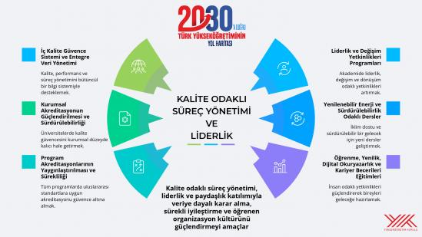
2030’A DOĞRU TÜRK YÜKSEKÖĞRETİM VİZYONU

Slide 9
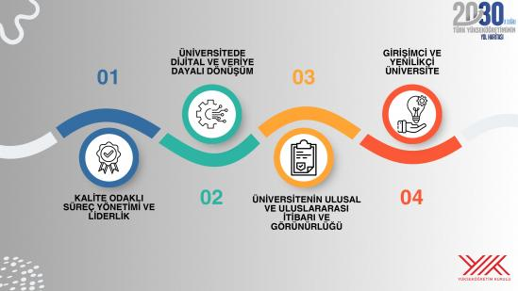
2030’A DOĞRU TÜRK YÜKSEKÖĞRETİM VİZYONU

Slide 10
Üniversitemizde Kalite Güvencesi Sistemine Neden İhtiyaç Var?
Yükseköğretim Kurulu Başkanı Prof. Dr. Erol Özvar’ın 02 Eylül 2025 tarihli açıklaması;
“Kalite güvencesi üreten ve ihraç eden bir merkez olacağız”
Kalite güvencesi ve akreditasyon süreçlerinin Türk yükseköğretiminin uluslararası rekabet gücünü artıracak en kritik başlıklardan biri olduğunu söyleyen Özvar, 2027’ye kadar tüm üniversitelerin değerlendirme süreçlerinin tamamlanması ve raporların Avrupa Yükseköğretim Kalite Güvencesi Tescil Kuruluşu (EQAR) veri tabanlarında yayınlanmasının hedeflendiğini belirtti…….
https://www.yok.gov.tr/news/yuksekogretim-kurulu-baskani-ozvar-turk-yuksekogretiminin-2030-yol-haritasini-acikladi-2FZJS

Slide 11
Üniversitemizde Kalite Güvencesi Sistemine Neden İhtiyaç Var?
Üniversitelerin Akreditasyon Performansı?
2023 Yılı Yükseköğretim Değerlendirme ve Kalite Güvencesi Durum Raporu Yayımlandı (16 Aralık 2024)
Üniversitelerin kurumsal ve program akreditasyon çalışmalarına yoğunlaşmaları ve akredite kurum ve programların sayılarının giderek artması, üniversitelerin tanınırlığını, görünürlüğünü ve tercih edilebilirliğini olumlu yönde ETKİLEMEKTEDİR.
(YÖKAK 2023 Yılı Değerlendirme Programları Raporu Bulguları)

Slide 12
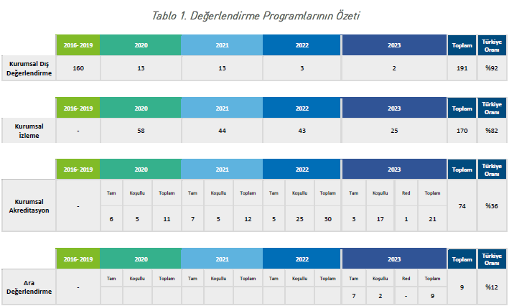
YÖKAK Değerlendirme Programları Özeti
(2023 Yılı Değerlendirme Programları Raporu)

Slide 13
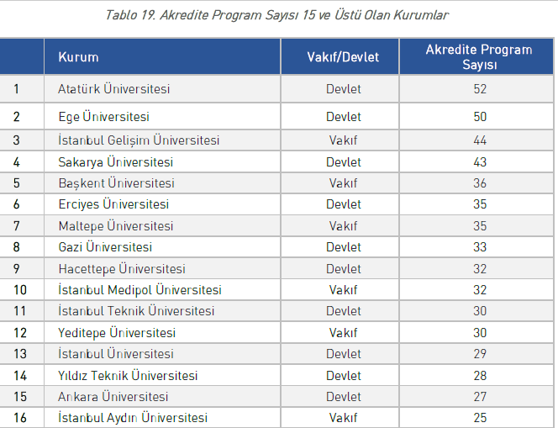
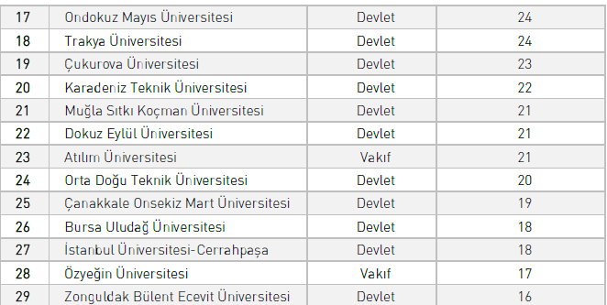
2023 Yılı Akredite Program Sayısı
(YÖKAK 2023 Yılı Değerlendirme Programları Raporu)

Slide 14
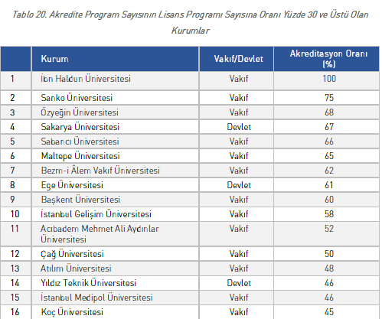
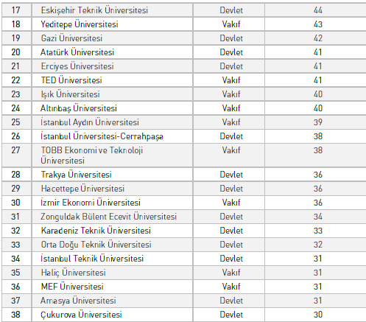
2023 Yılı Akredite Program Sayısı
(YÖKAK 2023 Yılı Değerlendirme Programları Raporu)

Slide 15
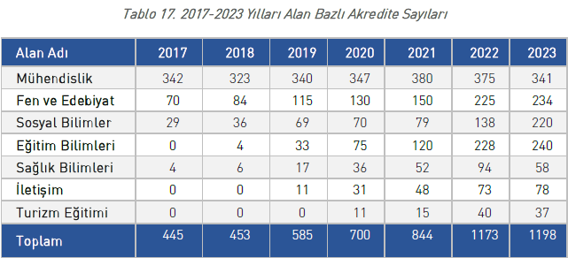
2023 Yılı Akredite Program Sayısı
(YÖKAK 2023 Yılı Değerlendirme Programları Raporu)

Slide 16
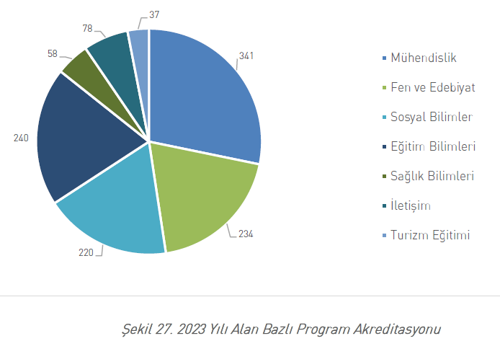
2023 Yılı Akredite Program Sayısı
(YÖKAK 2023 Yılı Değerlendirme Programları Raporu)

Slide 17
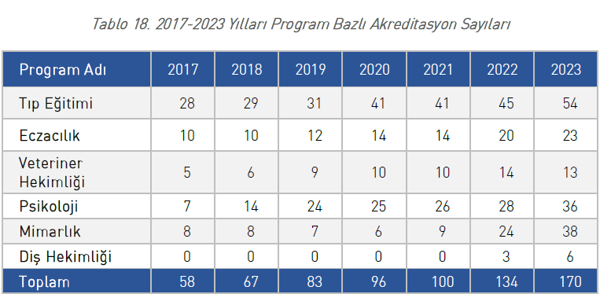
2023 Yılı Akredite Program Sayısı
(YÖKAK 2023 Yılı Değerlendirme Programları Raporu)

Slide 18
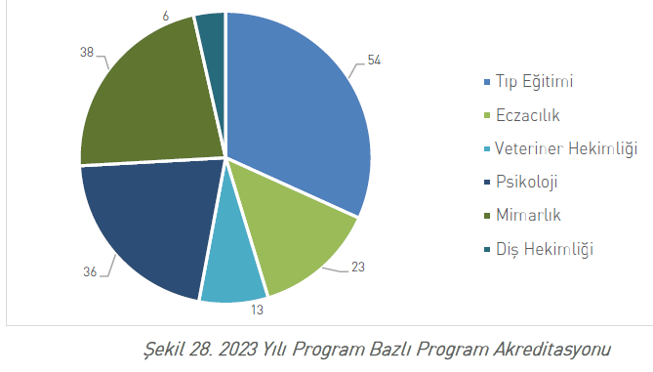
2023 Yılı Akredite Program Sayısı
(YÖKAK 2023 Yılı Değerlendirme Programları Raporu)

Slide 19
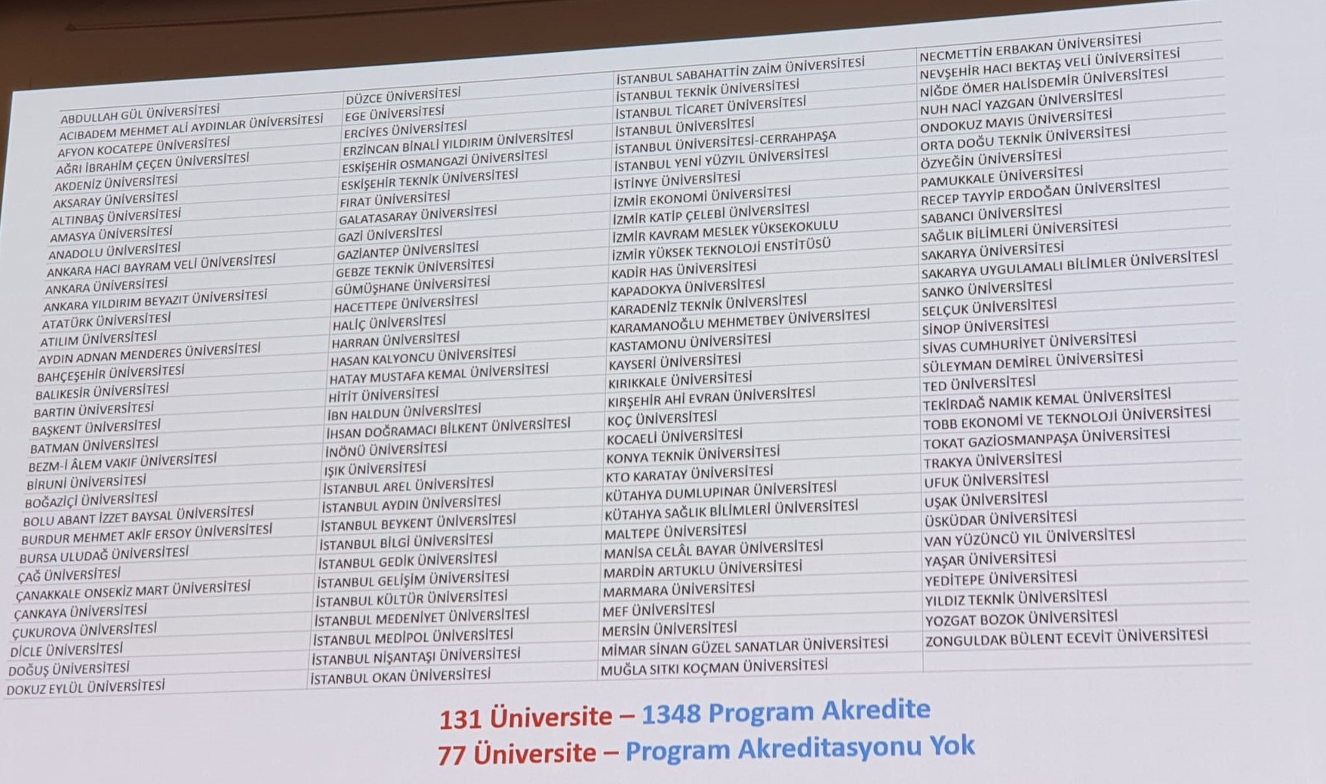
Üniversitemizde Kalite Güvencesi Sistemine Neden İhtiyaç Var?

Slide 20
YÖKAK
Kurumsal Akreditasyona Sahip Üniversites Sayısı (104) (15 Ekim 2025)
Ad | Kap Baslangic | Kap Bitis | Kuruluş Yılı
İSTANBUL ÜNİVERSİTESİ-CERRAHPAŞA | 21.03.2025 | 21.03.2027 | 2018
SAKARYA UYGULAMALI BİLİMLER ÜNİVERSİTESİ | 21.03.2025 | 21.03.2030 | 2018
BEYKOZ ÜNİVERSİTESİ | 21.03.2025 | 21.03.2027 | 2016
BİRUNİ ÜNİVERSİTESİ | 22.04.2024 | 22.04.2026 | 2014
SANKO ÜNİVERSİTESİ | 21.03.2025 | 21.03.2027 | 2013
MEF ÜNİVERSİTESİ | 21.03.2025 | 21.03.2030 | 2012
ADANA ALPARSLAN TÜRKEŞ BİLİM VE TEKNOLOJİ ÜNİVERSİTESİ | 21.03.2025 | 21.03.2027 | 2011
İSTANBUL GEDİK ÜNİVERSİTESİ | 21.03.2025 | 21.03.2027 | 2011
İSTANBUL GELİŞİM ÜNİVERSİTESİ | 21.03.2025 | 21.03.2030 | 2011
ABDULLAH GÜL ÜNİVERSİTESİ | 26.04.2023 | 26.04.2025 | 2010
BEZM-İ ÂLEM VAKIF ÜNİVERSİTESİ | 22.04.2024 | 22.04.2026 | 2010
BURSA TEKNİK ÜNİVERSİTESİ | 26.04.2023 | 26.04.2025 | 2010
ERZURUM TEKNİK ÜNİVERSİTESİ | 22.04.2024 | 22.04.2026 | 2010
İSTANBUL SABAHATTİN ZAİM ÜNİVERSİTESİ | 26.04.2023 | 26.04.2025 | 2010
İZMİR KATİP ÇELEBİ ÜNİVERSİTESİ | 22.04.2024 | 22.04.2026 | 2010
TÜRK-ALMAN ÜNİVERSİTESİ | 22.04.2024 | 22.04.2026 | 2010
İSTANBUL MEDİPOL ÜNİVERSİTESİ | 22.04.2024 | 22.04.2026 | 2009
KTO KARATAY ÜNİVERSİTESİ | 21.03.2025 | 21.03.2027 | 2009
NUH NACİ YAZGAN ÜNİVERSİTESİ | 22.04.2024 | 22.04.2026 | 2009
TED ÜNİVERSİTESİ | 18.08.2021 | 31.07.2026 | 2009
TOROS ÜNİVERSİTESİ | 22.04.2024 | 22.04.2026 | 2009
ALTINBAŞ ÜNİVERSİTESİ | 26.04.2023 | 26.04.2025 | 2008
ARDAHAN ÜNİVERSİTESİ | 21.03.2025 | 21.03.2027 | 2008
BARTIN ÜNİVERSİTESİ | 22.04.2024 | 22.04.2026 | 2008
BAYBURT ÜNİVERSİTESİ | 21.03.2025 | 21.03.2027 | 2008

Slide 21
YÖKAK
Kurumsal Akreditasyona Sahip Üniversites Sayısı (104) (15 Ekim 2025)
Ad | Kap Baslangic | Kap Bitis | Kuruluş Yılı
IĞDIR ÜNİVERSİTESİ | 21.03.2025 | 21.03.2027 | 2008
İZMİR KAVRAM MESLEK YÜKSEKOKULU | 21.03.2025 | 21.03.2027 | 2008
PİRİ REİS ÜNİVERSİTESİ | 21.03.2025 | 21.03.2027 | 2008
ÇANKIRI KARATEKİN ÜNİVERSİTESİ | 21.03.2025 | 21.03.2027 | 2007
İSTANBUL AREL ÜNİVERSİTESİ | 26.04.2023 | 26.04.2025 | 2007
İSTANBUL AYDIN ÜNİVERSİTESİ | 25.05.2022 | 25.05.2027 | 2007
KIRKLARELİ ÜNİVERSİTESİ | 21.03.2025 | 21.03.2027 | 2007
MUŞ ALPARSLAN ÜNİVERSİTESİ | 21.03.2025 | 21.03.2027 | 2007
ÖZYEĞİN ÜNİVERSİTESİ | 26.04.2023 | 26.04.2028 | 2007
SİİRT ÜNİVERSİTESİ | 21.03.2025 | 21.03.2027 | 2007
AKSARAY ÜNİVERSİTESİ | 21.03.2025 | 21.03.2027 | 2006
AMASYA ÜNİVERSİTESİ | 21.03.2025 | 21.03.2027 | 2006
BURDUR MEHMET AKİF ERSOY ÜNİVERSİTESİ | 22.04.2024 | 22.04.2029 | 2006
DÜZCE ÜNİVERSİTESİ | 21.03.2025 | 21.03.2027 | 2006
ERZİNCAN BİNALİ YILDIRIM ÜNİVERSİTESİ | 22.04.2024 | 22.04.2026 | 2006
KASTAMONU ÜNİVERSİTESİ | 21.03.2025 | 21.03.2027 | 2006
KIRŞEHİR AHİ EVRAN ÜNİVERSİTESİ | 27.04.2022 | 27.04.2027 | 2006
RECEP TAYYİP ERDOĞAN ÜNİVERSİTESİ | 27.04.2022 | 31.07.2024 | 2006
TEKİRDAĞ NAMIK KEMAL ÜNİVERSİTESİ | 26.04.2023 | 26.04.2025 | 2006
UŞAK ÜNİVERSİTESİ | 26.04.2023 | 26.04.2025 | 2006
YOZGAT BOZOK ÜNİVERSİTESİ | 22.04.2024 | 22.04.2026 | 2006

Slide 22
YÖKAK
Kurumsal Akreditasyona Sahip Üniversites Sayısı (104) (15 Ekim 2025)
Ad | Kap Baslangic | Kap Bitis | Kuruluş Yılı
KAPADOKYA ÜNİVERSİTESİ | 22.04.2024 | 22.04.2026 | 2005
İZMİR EKONOMİ ÜNİVERSİTESİ | 26.04.2023 | 26.04.2025 | 2001
YAŞAR ÜNİVERSİTESİ | 22.04.2024 | 22.04.2026 | 2001
İSTANBUL OKAN ÜNİVERSİTESİ | 26.04.2023 | 26.04.2025 | 1999
BAHÇEŞEHİR ÜNİVERSİTESİ | 26.04.2023 | 26.04.2025 | 1998
ATILIM ÜNİVERSİTESİ | 25.05.2022 | 25.05.2027 | 1997
ÇAĞ ÜNİVERSİTESİ | 26.04.2023 | 26.04.2025 | 1997
DOĞUŞ ÜNİVERSİTESİ | 26.04.2023 | 26.04.2025 | 1997
İSTANBUL BEYKENT ÜNİVERSİTESİ | 26.04.2023 | 26.04.2025 | 1997
KADİR HAS ÜNİVERSİTESİ | 26.04.2023 | 26.04.2025 | 1997
MALTEPE ÜNİVERSİTESİ | 21.03.2025 | 21.03.2027 | 1997
İSTANBUL BİLGİ ÜNİVERSİTESİ | 21.03.2025 | 21.03.2027 | 1996
SABANCI ÜNİVERSİTESİ | 26.04.2023 | 26.04.2028 | 1996
BAŞKENT ÜNİVERSİTESİ | 27.04.2022 | 27.04.2027 | 1994
ESKİŞEHİR OSMANGAZİ ÜNİVERSİTESİ | 21.03.2025 | 21.03.2027 | 1993
AFYON KOCATEPE ÜNİVERSİTESİ | 22.04.2024 | 22.04.2029 | 1992
BOLU ABANT İZZET BAYSAL ÜNİVERSİTESİ | 26.04.2023 | 26.04.2025 | 1992

Slide 23
YÖKAK
Kurumsal Akreditasyona Sahip Üniversites Sayısı (104) (15 Ekim 2025)
Ad | Kap Baslangic | Kap Bitis | Kuruluş Yılı
ÇANAKKALE ONSEKİZ MART ÜNİVERSİTESİ | 27.04.2022 | 31.07.2024 | 1992
GEBZE TEKNİK ÜNİVERSİTESİ | 21.03.2025 | 21.03.2027 | 1992
HARRAN ÜNİVERSİTESİ | 26.04.2023 | 26.04.2025 | 1992
İZMİR YÜKSEK TEKNOLOJİ ENSTİTÜSÜ | 26.04.2023 | 26.04.2025 | 1992
KIRIKKALE ÜNİVERSİTESİ | 21.03.2025 | 21.03.2027 | 1992
KOCAELİ ÜNİVERSİTESİ | 21.03.2025 | 21.03.2030 | 1992
KOÇ ÜNİVERSİTESİ | 18.08.2021 | 31.07.2026 | 1992
MANİSA CELÂL BAYAR ÜNİVERSİTESİ | 26.04.2023 | 26.04.2025 | 1992
MUĞLA SITKI KOÇMAN ÜNİVERSİTESİ | 21.03.2025 | 21.03.2027 | 1992
NİĞDE ÖMER HALİSDEMİR ÜNİVERSİTESİ | 22.04.2024 | 22.04.2026 | 1992
PAMUKKALE ÜNİVERSİTESİ | 22.04.2024 | 22.04.2026 | 1992
SAKARYA ÜNİVERSİTESİ | 28.06.2022 | 28.06.2027 | 1992
SÜLEYMAN DEMİREL ÜNİVERSİTESİ | 26.04.2023 | 26.04.2025 | 1992
TOKAT GAZİOSMANPAŞA ÜNİVERSİTESİ | 21.03.2025 | 21.03.2027 | 1992
ZONGULDAK BÜLENT ECEVİT ÜNİVERSİTESİ | 26.04.2023 | 26.04.2025 | 1992

Slide 24
YÖKAK
Kurumsal Akreditasyona Sahip Üniversites Sayısı (104) (15 Ekim 2025)
Ad | Kap Baslangic | Kap Bitis | Kuruluş Yılı
İHSAN DOĞRAMACI BİLKENT ÜNİVERSİTESİ | 23.06.2021 | 31.07.2026 | 1985
AKDENİZ ÜNİVERSİTESİ | 18.08.2021 | 31.07.2026 | 1982
DOKUZ EYLÜL ÜNİVERSİTESİ | 27.06.2022 | 28.06.2024 | 1982
ERCİYES ÜNİVERSİTESİ | 14.07.2021 | 31.07.2026 | 1982
GAZİ ÜNİVERSİTESİ | 26.04.2023 | 26.04.2028 | 1982
MARMARA ÜNİVERSİTESİ | 22.04.2024 | 22.04.2026 | 1982
TRAKYA ÜNİVERSİTESİ | 26.04.2023 | 26.04.2025 | 1982
VAN YÜZÜNCÜ YIL ÜNİVERSİTESİ | 26.04.2023 | 26.04.2025 | 1982
YILDIZ TEKNİK ÜNİVERSİTESİ | 27.04.2022 | 27.04.2027 | 1982
DOĞU AKDENİZ ÜNİVERSİTESİ | 1.09.2019 | 31.08.2026 | 1979
BURSA ULUDAĞ ÜNİVERSİTESİ | 26.04.2023 | 26.04.2025 | 1975
FIRAT ÜNİVERSİTESİ | 26.04.2023 | 26.04.2025 | 1975
İNÖNÜ ÜNİVERSİTESİ | 28.06.2022 | 28.06.2024 | 1975
ONDOKUZ MAYIS ÜNİVERSİTESİ | 31.07.2023 | 31.07.2025 | 1975
SELÇUK ÜNİVERSİTESİ | 28.06.2022 | 28.06.2024 | 1975
SİVAS CUMHURİYET ÜNİVERSİTESİ | 21.03.2025 | 21.03.2027 | 1974
ÇUKUROVA ÜNİVERSİTESİ | 26.04.2023 | 26.04.2025 | 1973
DİCLE ÜNİVERSİTESİ | 22.04.2024 | 22.04.2026 | 1973
HACETTEPE ÜNİVERSİTESİ | 26.04.2023 | 26.04.2028 | 1967
ATATÜRK ÜNİVERSİTESİ | 31.07.2023 | 31.07.2025 | 1957
ORTA DOĞU TEKNİK ÜNİVERSİTESİ | 26.04.2023 | 26.04.2028 | 1956
EGE ÜNİVERSİTESİ | 23.06.2021 | 31.07.2026 | 1955
KARADENİZ TEKNİK ÜNİVERSİTESİ | 25.05.2022 | 25.05.2027 | 1955
ANKARA ÜNİVERSİTESİ | 27.04.2022 | 27.04.2027 | 1946
İSTANBUL TEKNİK ÜNİVERSİTESİ | 14.07.2021 | 31.07.2026 | 1944
İSTANBUL ÜNİVERSİTESİ | 22.04.2024 | 22.04.2029 | 1933

Slide 25




UYGULAMALARDA SÜREKLİLİĞİN ÖNEMİ
Üniversitemizde Kalite Güvencesi Sistemine Neden İhtiyaç Var?
Mezunların Nitelikleri
Kalite Güvencesi Sistemi ve
Rekabet Gücü
Kurum İtibarı

Slide 26




Üniversitemizde Kalite Güvencesi Sistemine Neden İhtiyaç Var?
SÜREKLİLİĞİN SAĞLANMASI
Sürekli İyileştirme,
Öğrenci ve İş Dünyası ile İlişkiler,
Teknolojik İlerlemeye Ayak Uydurmak.

Slide 27
Üniversitemizde Kalite Güvencesi Sistemine Neden İhtiyaç Var?
Küresel Rekabet ve
Değişim
Sürdürülebilir Kalite Güvencesi Sistemi
Yükseköğretimde iç kalite güvencesi sürecinin sürdürülebilirliği, çeşitli önemli nedenlerle kritik bir rol oynamaktadır.
Teknolojik Gelişmeler
Finansal Verimlilik ve
Kaynak Yönetimi
Sosyo-Ekonomik Beklentiler
Öğrenci Memnuniyeti ve Başarı
Araştırma ve İnovasyon

Slide 28

Ne Yapılmalı?

Slide 29
Kalite ve Akreditasyon Süreçlerine neler yapılmalı?
Kalite kültürü ve İç Kalite Güvence Mekanizmaları birim genelinde yaygınlaştırılmalı,
Birimlerde kalite süreçlerine tüm personel dahil edilmeli ve alt çalışma komisyonları oluşturulmalı,
Kalite komisyonlarında birim genelinde tüm paydaşların temsiliyetine önem verilmek; mutlaka öğrenci temsilcisi bulundurulmalı,

Slide 30
Kalite ve Akreditasyon Süreçlerine neler yapılmalı?
Kalite Komisyonu ve Koordinatörlüğü ile etkili bir iletişimi sağlamak için Birim/Bölüm Kalite Komisyonu/Ekibi başkanı olarak, birim üst yöneticisinden ziyade komisyon üyelerinden uygun olanı atanmalı,
Birim/Bölüm kalite komisyon başkanlıkları veya üyelerinde değişiklik olursa, Kalite Koordinatörlüğüne resmi yazıyla bildirilmeli,

Slide 31
Kalite ve Akreditasyon Süreçlerine neler yapılmalı?
Üniversite bünyesindeki kalite güvencesi çalışmalarının üniversitenin ilan ettiği Kalite Politikası esaslarına dayanmalı,
Üniversite içinde öğretim elemanlarının akademik konularda, idari personelin ise yönetimsel konularda kalite süreçlerini sahiplenmeli ve temel görevlerinden birisi olarak görmesi sağlanmalı,

Slide 32
Kalite ve Akreditasyon Süreçlerine neler yapılmalı?
YÖKAK Kalite ölçütlerine göre kalite süreçleri ve çalışmaları planlanmalı; planlama kültürü yaygınlaştırılmalı,
Planlamada Üniversite/birim Stratejik Planı ile ulusal ve uluslararası üst politikalara hizmet eden faaliyetlerin önceliklendirilmeli,

Slide 33
Kalite ve Akreditasyon Süreçlerine neler yapılmalı?
Tüm faaliyetler planlanmalı, plana uygun olarak uygulanmalı, uygulama sonuçlarının görülmesi için ölçme işlemleri gerçekleştirilmeli (performans ölçümü, memnuniyet anketleri, vb.) ve ölçme sonuçlarına göre geliştirilmesi gereken alanlar tespit edilerek iyileştirme/geliştirme çalışmaları gerçekleştirilmeli,
Birim içindeki tüm süreçler, ilkeler ve görev tanımları yazılı hale getirilmeli ve yazıldığı gibi uygulanmalı,

Slide 34

Kalite ve Akreditasyon Süreçlerine neler yapılmalı?
KİDR/BİDR İçeriği Nasıl Olmalıdır?
Rapor aşağıdaki dört sorunun her bir ölçüt bazında cevabını içermelidir.
…. ölçütü ile ilgili planlarınız nelerdir? Bunları nasıl planlıyorsunuz (Hangi araçlarla, paydaşların katılımını sağlayarak mı?)
Bu planlarınızla uyumlu olarak, …….. ölçütü kapsamında yaptığınız uygulamalarınız nelerdir?
……. ölçütü kapsamında bu uygulamaların sonuçlarını nerelerde, hangi araçları kullanarak izliyorsunuz? Ele ettiğiniz sonuçlarınız nelerdir? Sonuçları nasıl analiz ediyor ve değerlendiriyorsunuz?
….. ölçütü ile ilgili bu analizlerinizden ve değerlendirmelerinizden neler öğrendiniz ve neler iyileştirdiniz?

Slide 35

Kalite ve Akreditasyon Süreçlerine neler yapılmalı?
Raporda yer alabilecek olası ifadeler ve buna karşılık muhakkak sunulması gereken kanıtlar şöyledir;
(Eğer) BİDR İfadesi (ise) | (Sunulması gereken) Kanıt (lar)
…. plan bulunmaktadır. | (Bahsedilen) Plan
…. uygulanmaktadır. | Tanımlı Süreç
…. ölçülmektedir. | Anket vb. Ölçüm Araç Sonuçları
…. izlenerek değerlendirilmektedir. | Analiz Raporu, Değerlendirme Raporu
… iyileştirilmektedir. | Yapılan İyileştirmelerin Listesi
Beş (5) seviyesinde bir uygulama için yukarıdaki kanıt çeşidinin her birinden en az bir kanıt sunulmuş/sunulabilir olması gerekir.

Slide 36
2025 Yılı BİDR/KİDR Yazım Takvimi
2026 Mart Ayı sonuna kadar Trabzon Üniversitesi Kurum İç Değerlendirme Raporunun (KİDR) hazırlanarak YÖKAK KGYBS’ne yüklenmesi zorunludur.
Trabzon Üniversitesi Kurum İç Değerlendirme Raporu (KİDR), tüm akademik, idari ve araştırma birimlerimiz tarafından hazırlanacak Birim İç Değerlendirme Raporlarını esas alarak hazırlanacaktır.

Slide 37
2025 Yılı BİDR/KİDR Yazım Takvimi
SORUMLU BİRİM | RAPOR TÜRÜ | RAPORUN TESLİM EDİLECEĞİ SON TARİH
BÖLÜM BAŞKANLIKLARI | BÖLÜM İÇ DEĞERLENDİRME RAPORU (BİDR) | 02 OCAK 2026
AKADEMİK BİRİMLER (FAKÜLTE, ENSTİTÜ, DEVLET KONSERVATUVARI, YÜKSEKOKUL, MESLEK YÜKSEKOKULU) | BİRİM İÇ DEĞERLENDİRME RAPORU (BİDR) | 14 OCAK 2026
ARAŞTIRMA VE UYGULAMA MERKEZLERİ İLE KOORDİNATÖRLÜKLER
İDARİ BİRİMLER (Daire Başkanlıkları)
REKTÖRLÜK | KURUM İÇ DEĞERLENDİRME RAPORU (KİDR) | 31 MART 2026

Slide 38
2025 Yılı KİDR/BİDR Yazım Takvimi Yapılacak Çalışmalar
Bu nedenle;
Bölüm başkanlıkları,
  Bölüm İç Değerlendirme Raporlarını, en geç 02 OCAK 2026 CUMA GÜNÜ sonuna kadar,
Akademik ve idari birimleri, uygulama ve araştırma merkezleri ile koordinatörlükler;
  Birim İç Değerlendirme Raporlarını (BİDR) en geç 14 OCAK 2026 ÇARŞAMBA GÜNÜ sonuna kadar,
  hazırlamalı ve tüm kanıtlarıyla birlikte Üniversitemiz KİDR (https://kidr.trabzon.edu.tr/login.php ) sistemine yüklemelidirler.

Slide 39

SORULARINIZ?
VE
ÖNERİLERİNİZ?

Slide 40
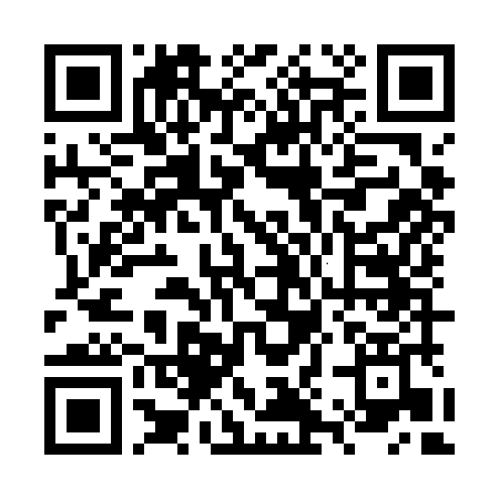
Değerlendirme Anketi
Lütfen, aşağıda verilen QR Kodu okutarak bugün yapılan etkinliği değerlendiriniz.

Slide 41

Katılımınız, katkılarınız ve sabırla dinlediğiniz için teşekkür ederiz.
Kalite Koordinatörlüğü

Slide 42


